Slide 1
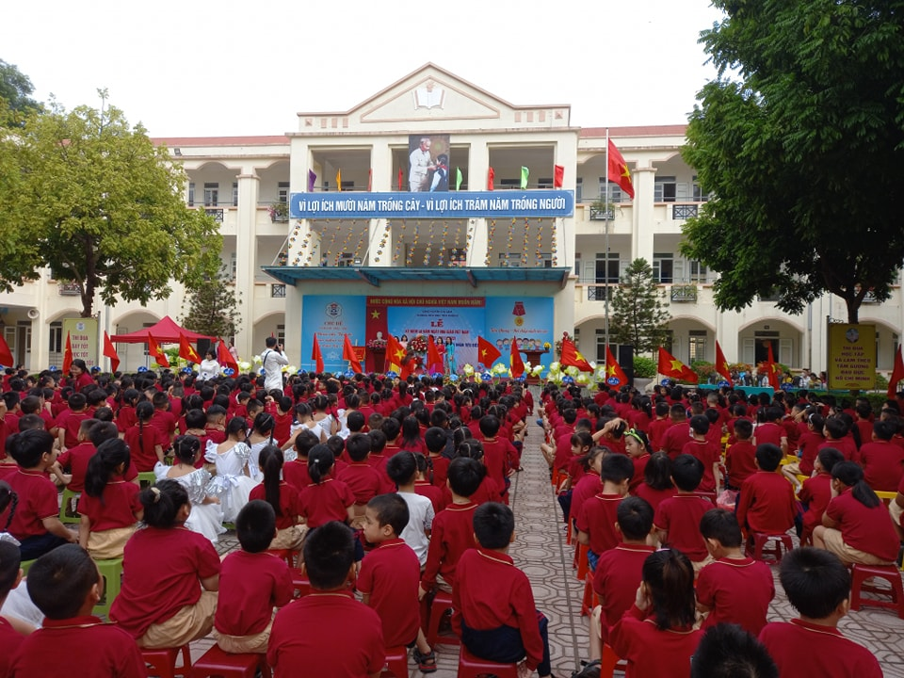

CHÀO MỪNG CÁC BẬC CMHS THAM DỰ KÌ TUYỂN SINH LỚP 1 NĂM HỌC 2025-2026
TRƯỜNG TIỂU HỌC TIỀN PHONG
Tháng 7/2025

